Slide 1
美洲華語第三冊
第一課(繁體)

Slide 2
第一週

Slide 3
課前活動
提示:老師收集幾份報紙,如世界日報, 先分組, 每組發下一張報紙, 然後比賽在1-2分鐘之內,
學生們用紅筆把認識的字圈起來, 看看哪組圈出最多的字.

Slide 4
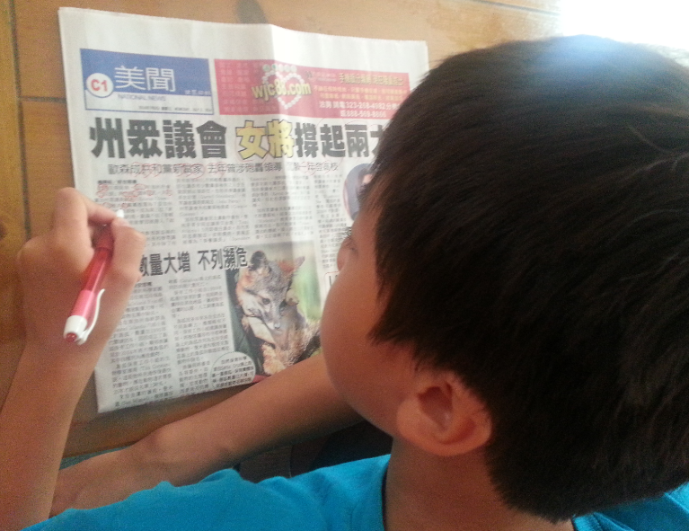
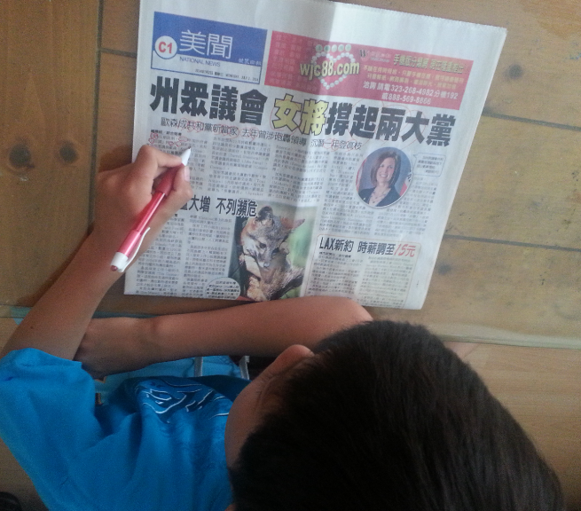

Slide 5
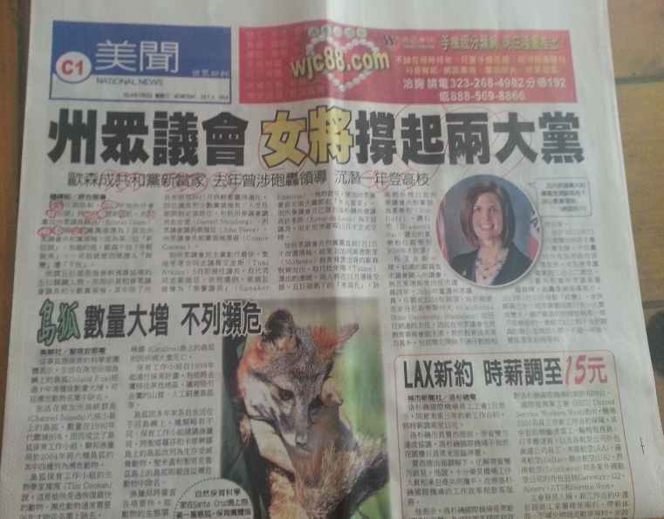

Slide 6
說故事－
標點符號很重要
請到美洲華語網站下載ppt
或利用美洲華語創作天地http://blog.huayuworld.org/meizhouworld
可先讓學生只看圖片，請學生用中文把故事說出來，利用大家的想像力，再看文字或聽故事以强化對故事的了解。

Slide 7
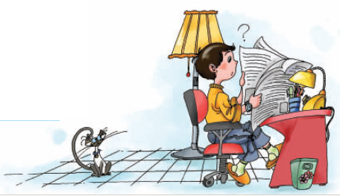
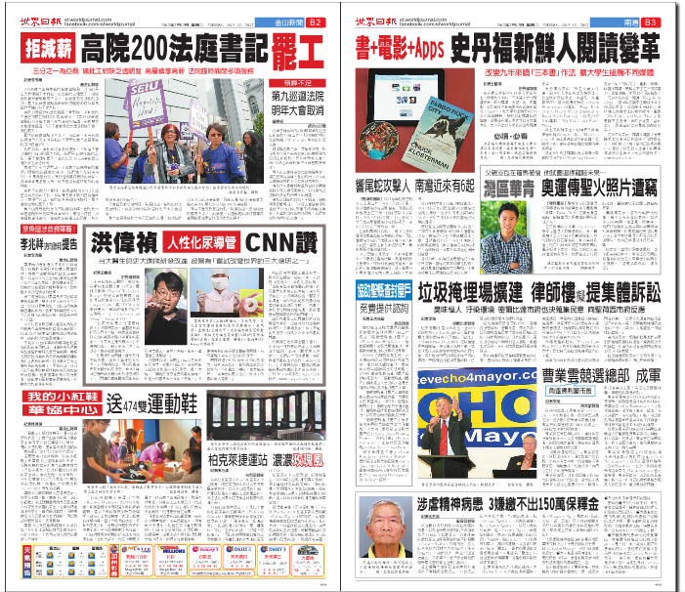
課文提要
主角：王小毛
活動：看中文報紙
看得懂？
問題?
中文報紙
看不懂？
王小毛

Slide 8
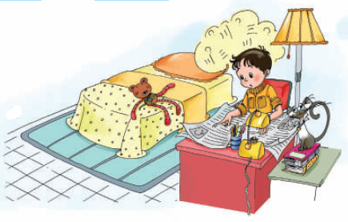
課文提要
?
王小毛
川
三
一
二
中文報紙

Slide 9
課文(1) 王小毛看報紙
（聽一聽）
推廌影片：小米看報紙－認字（長度一分鐘）http://www.youtube.com/watch?v=qMMI_I_VKcA

Slide 10
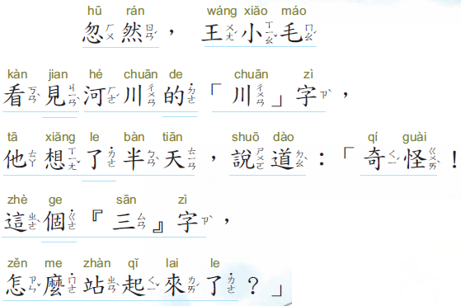
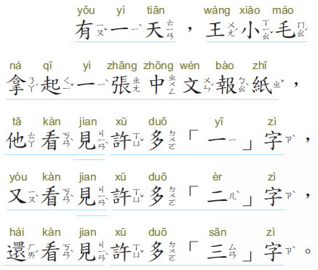
三
川

Slide 11
課文(1) 王小毛看報紙
（唸一唸）

Slide 12
唸一唸

Slide 13
唸一唸

Slide 14
第一週生字

Slide 15


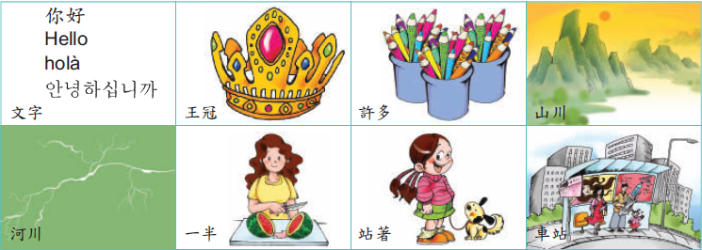
山川
河川
山
川

Slide 17
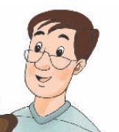

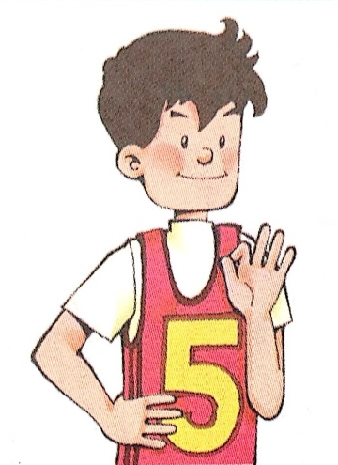

王小毛
土
王先生
王太太
王大哥
王小妹

Slide 19
文字
亠
中文
乂

Slide 21
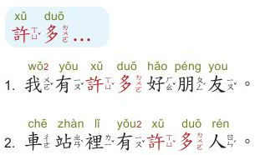
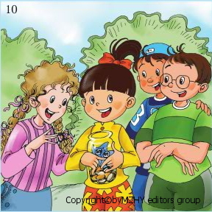
言
午

Slide 23
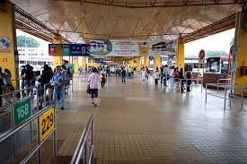
言
午
新加坡公車轉換站

Slide 24
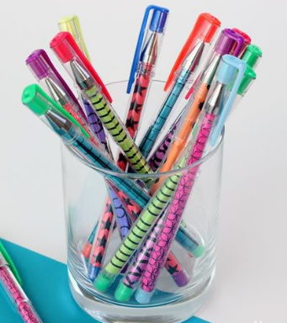
練習說：許多
*…許多…
我有許多筆。

Slide 25
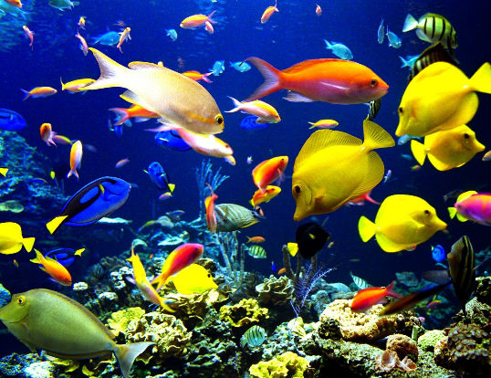
*…許多…
海裡有許多魚。

Slide 26
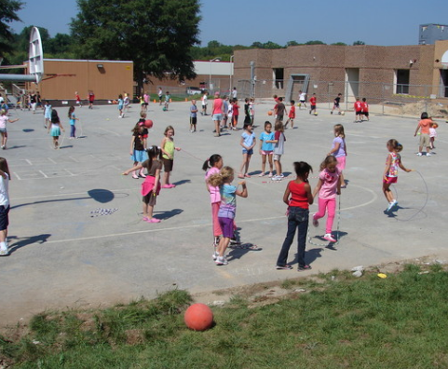
*…許多…
學校裡有許多學生。

Slide 27
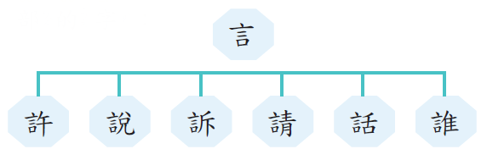

言部
言
言
午
言
青
舌
兌
言
斥
言
言
言
隹
活動：從第一課開始制作部件卡，累積部首部件玩遊戲

Slide 28
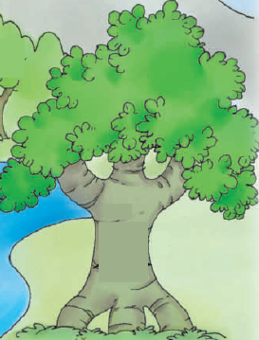

丨
半
一半
半天

Slide 30
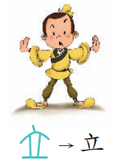
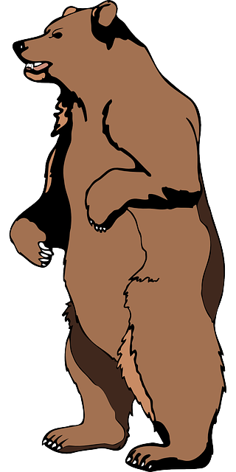
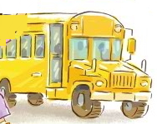
立
立
占
車站
站著

Slide 32
句子練習

Slide 33
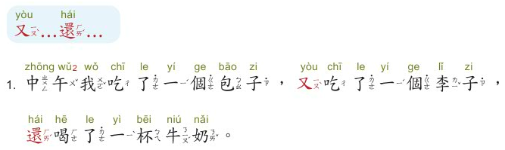

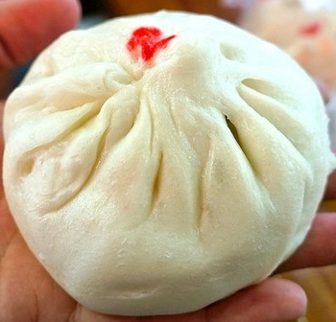
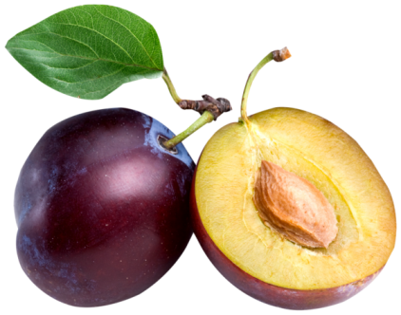

Slide 34
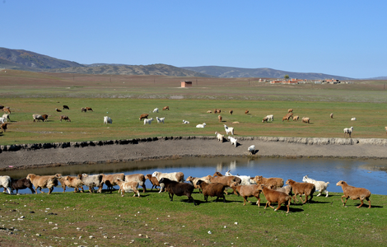
練習說：又…還
我看到牛,又看到羊,還看到馬。

Slide 35
練習說：又…還
星期天我去了奶奶家,又去了明明家, 還去了中中家。

Slide 36
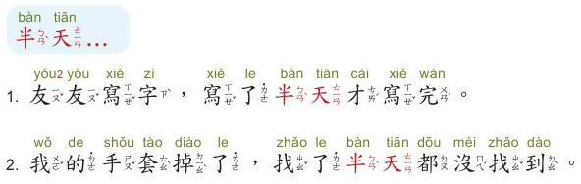
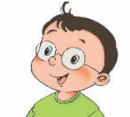

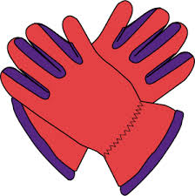

Slide 37
練習說：半天才
中中吃飯，吃了半天才吃完。
友友寫字，寫了半天才寫完。
明明看書，看了半天才看完。

Slide 38
第二週

Slide 39
課文(2) 寫字很有用
推廌影片：不會寫字的獅子－文建會繪本故事http://children.moc.gov.tw/garden/animation.php?id=201001a01
推廌影片：不會寫字的獅子－話劇（長度四分半）http://www.youtube.com/watch?v=JUnBvp9xh0s

Slide 40
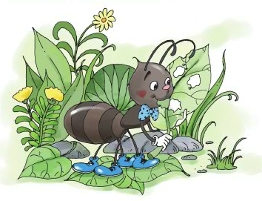
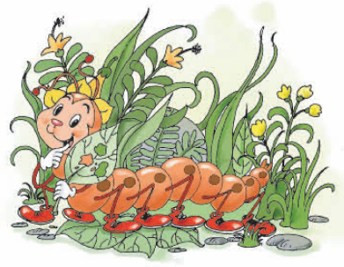
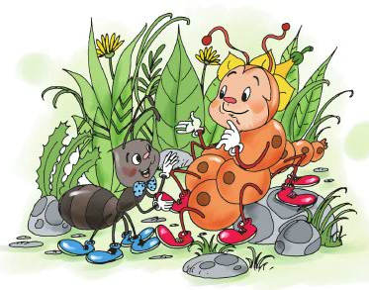
故事提要
用樹葉
表示看不懂
主角１：毛蟲
主角２：螞蟻
咬三個洞
商量
#$%*&
表示我想你
#$%*&

Slide 41
課文提要
小老弟！我也不知道你想說什麼耶！！！我們還是一起來學寫字吧！
老哥！我真的不知道你想說什麼！！！

Slide 42
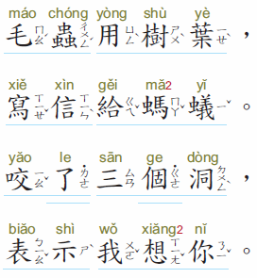
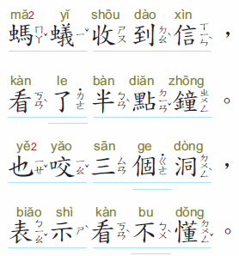
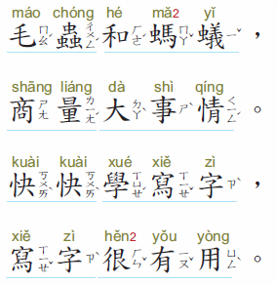
聽一聽

Slide 43
課文(2) 寫字很有用
（唸一唸）

Slide 44
唸一唸

Slide 45
第二週生字

Slide 46

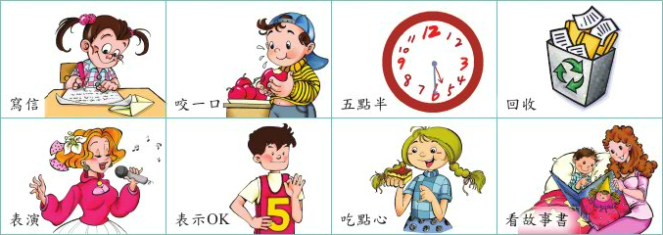
寫信
寫字

Slide 48

交
口
咬三個洞
咬一口

Slide 50
表示我想你
表示看不懂
表示ok

Slide 51




表示
531
表示-我想你
表示-回收
表示-停
表示-廁所
表示-小心

Slide 52
表示
3Q
表示-?
表示-謝謝!

Slide 53
表示
531
表示-?
表示-我想你～

Slide 55






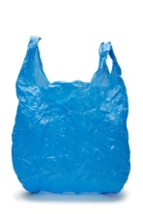


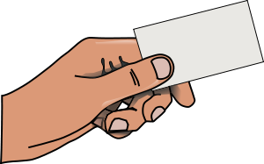
攵
收到
回收

Slide 57
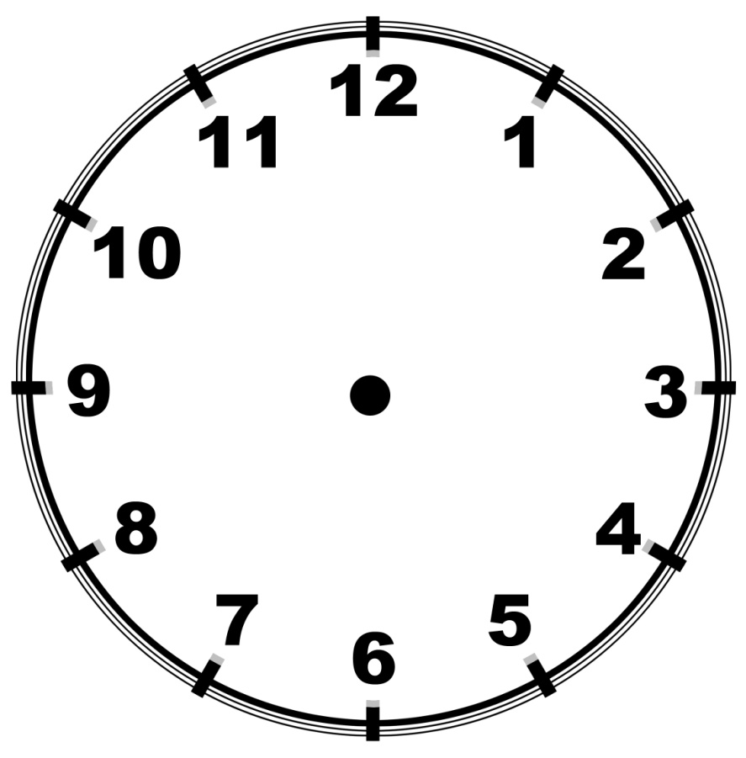
八點半
?
一點半
五點半
吃點心

Slide 59

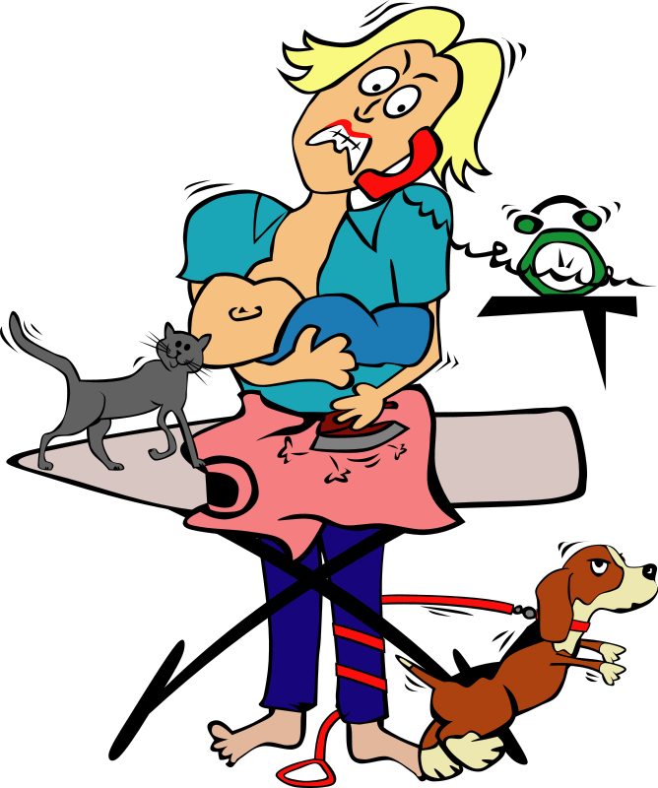
參考資料：國際電腦漢字及異體字知識庫
看故事書
很多事情

Slide 61
句子練習

Slide 62
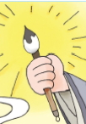

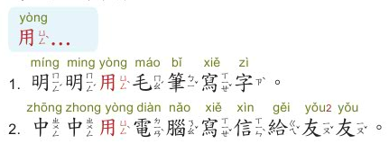
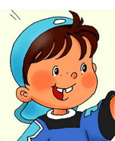



Slide 63
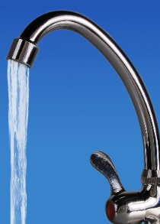

練習說
*用水洗手。
明明用水洗手。
*用毛筆畫畫。
友友用毛筆畫畫。
*用牙齒咬東西。
中中用牙齒咬東西。

Slide 64
會話練習：標點符號

Slide 65
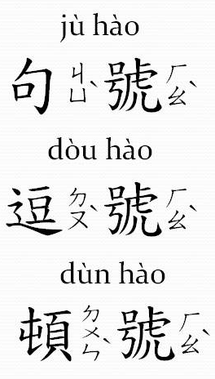
標點符號
。
看到圈圈，停看聽。
，
看到蝌蚪，向前行。
、
看到點點，就多加幾點。

Slide 66
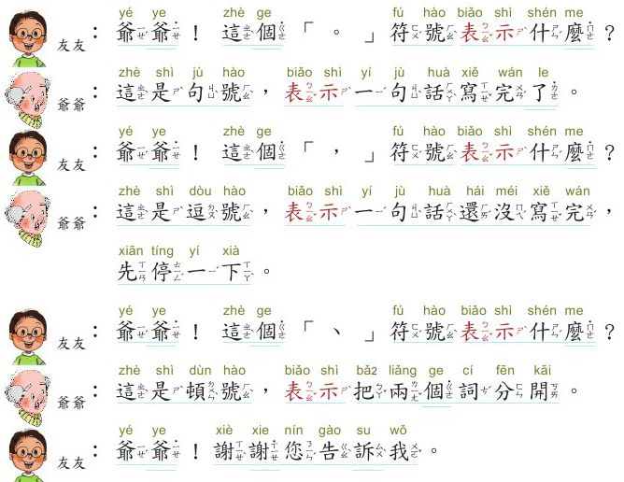
聽一聽

Slide 67
唸一唸

Slide 68
標點符號（找一找）
活動：請同學在中文報紙找標點符號

Slide 69
標點符號～找一找

Slide 70
第二冊故事：中中教中文
標點符號（找一找）
老師要中中教大家中文。中中就教他們：日、月、山、人、女。
中中又教他們：兒、馬、鳥、魚。大家都說：「Ah! Easy! Easy！」
中中又把兩個字合起來，變成另外一個字。Paul說：「Ah! Magic! Magic！」
老師可找其他美洲華語舊課文讓學生找標點符號

Slide 71
